Slide 1
РАСПОРЯДОК ДНЯ
Логопедической
Группы в детском саду
Рожкова ЛН
Воспитатель ГБДОУ№58
Приморского района
Города Санкт-Петербурга

Slide 2
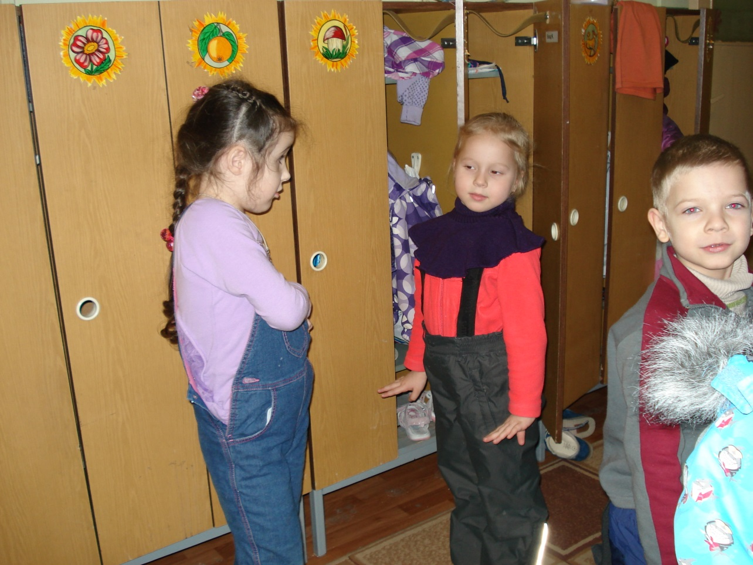
Я приду к восьми часам,
И смогу раздеться сам.
Самый первый всё узнаю,
Больше всех я поиграю.

Slide 3
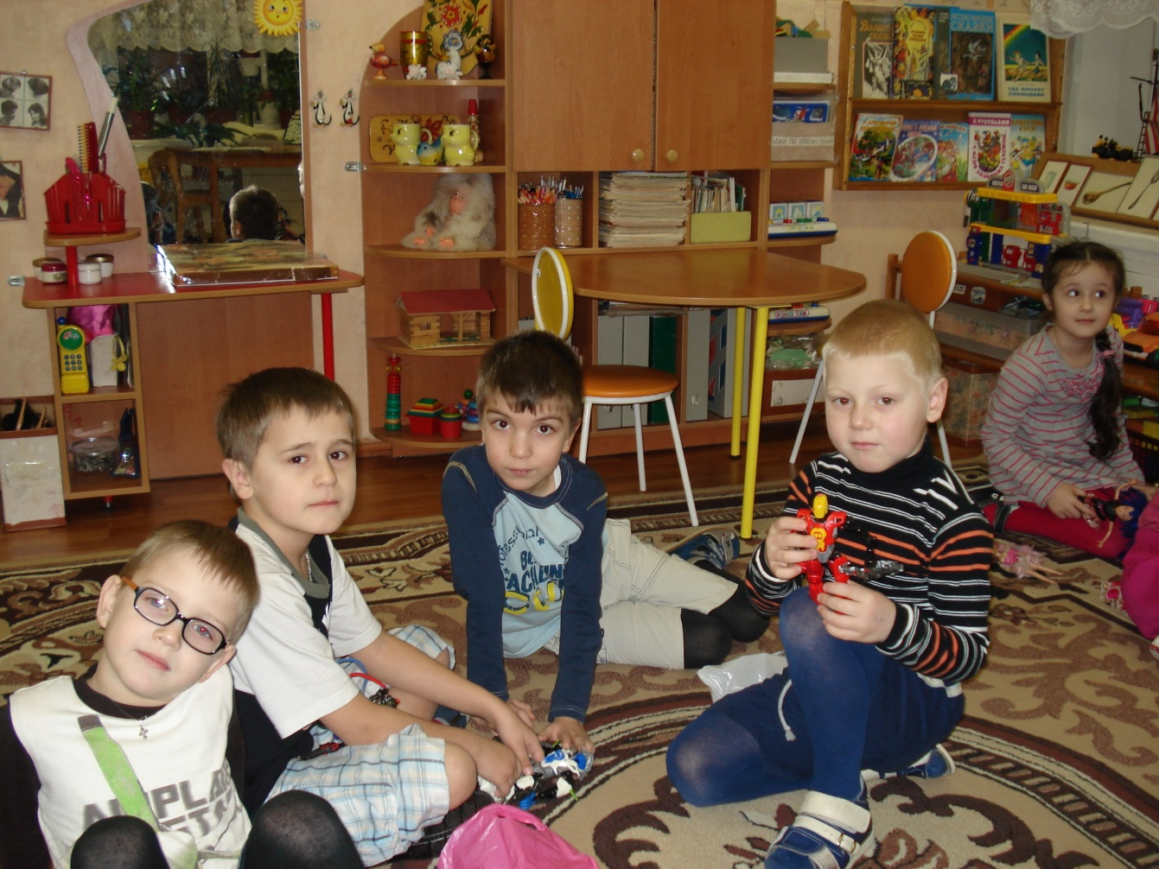
Вот уже я не один
Среди кукол и машин.
Лепить и строить научусь,
Трудных дел я не боюсь.

Slide 4
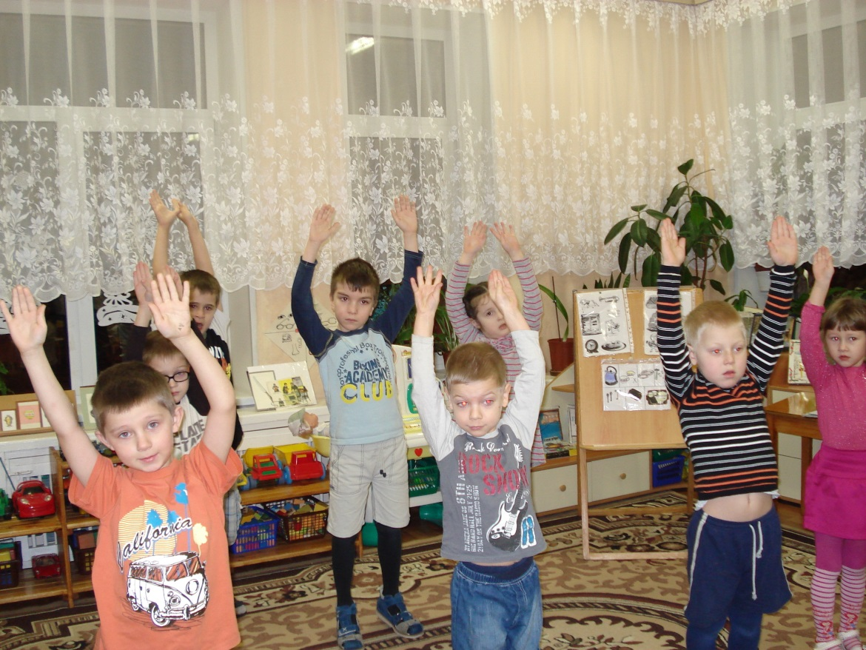
Рано утром по порядку,
Вместе делаем зарядку.
Мы друг другу улыбнёмся,
Окончательно проснёмся.

Slide 5
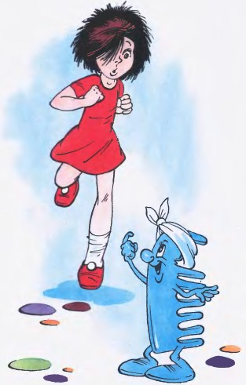
После еды или перед едой
Руки помой, руки помой.
Чище, чаще-мылом,
Щёткой и мочалкой.

Slide 6
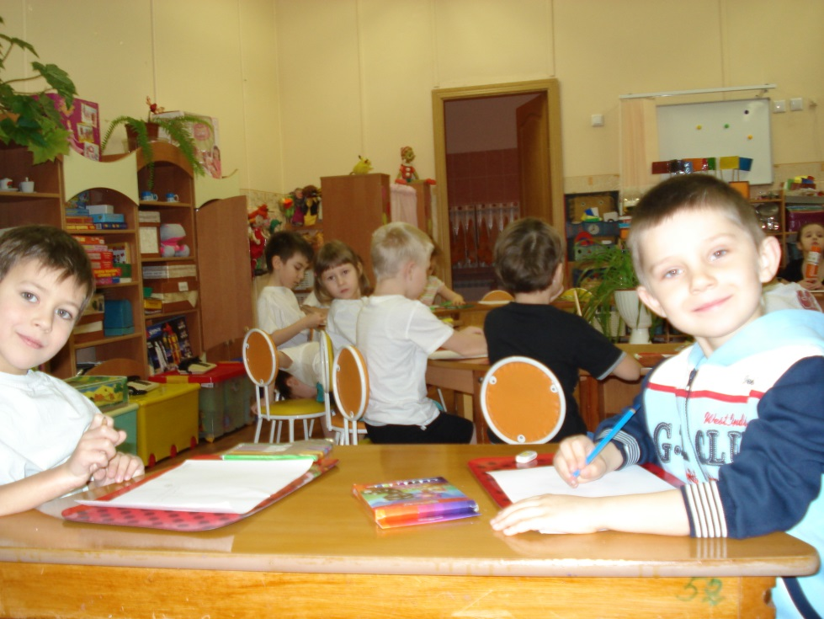
Каждый день мы клеем, строим,
Тренируемся, поём и, конечно, узнаём.
И ответ на все вопросы
Всей компанией найдём.

Slide 7
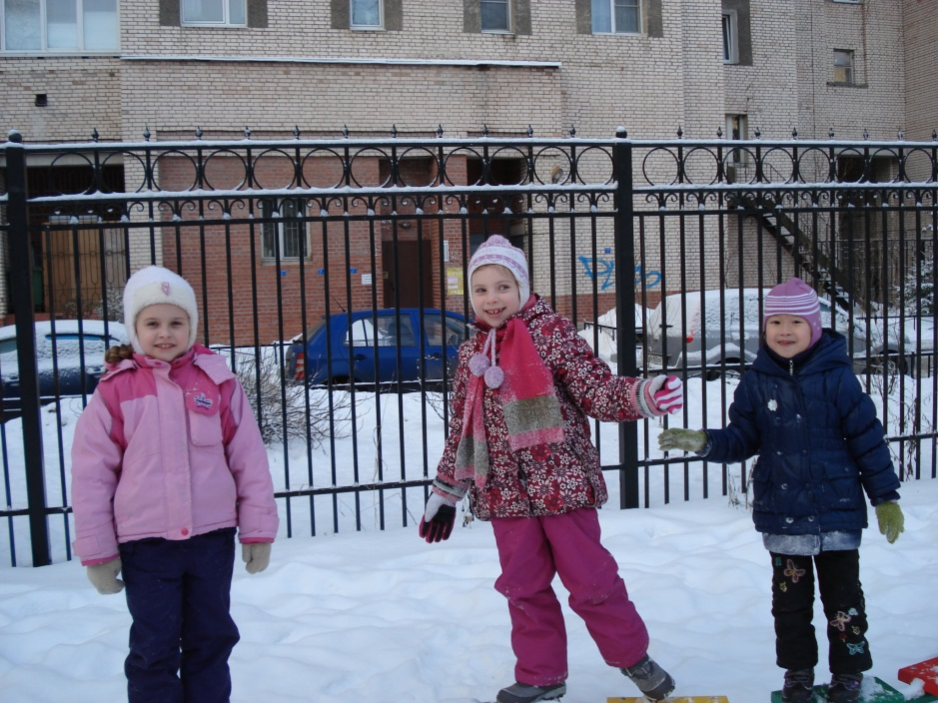
Нам на улицу гулять
Надо собираться.
Небом, солнцем и цветами
Будем любоваться.

Slide 8
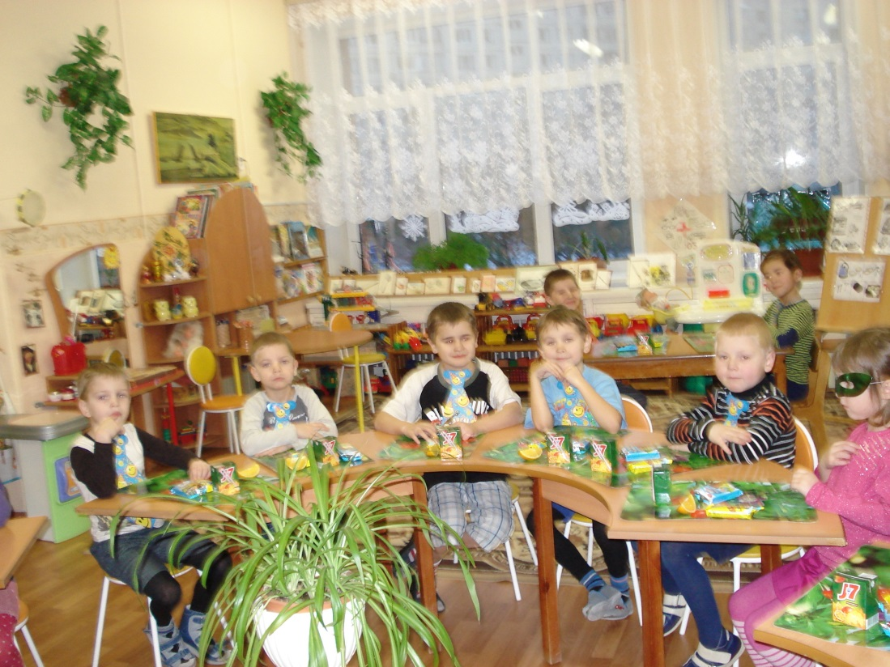
Час обеда подошёл,
Сядем во время за стол.

Slide 9
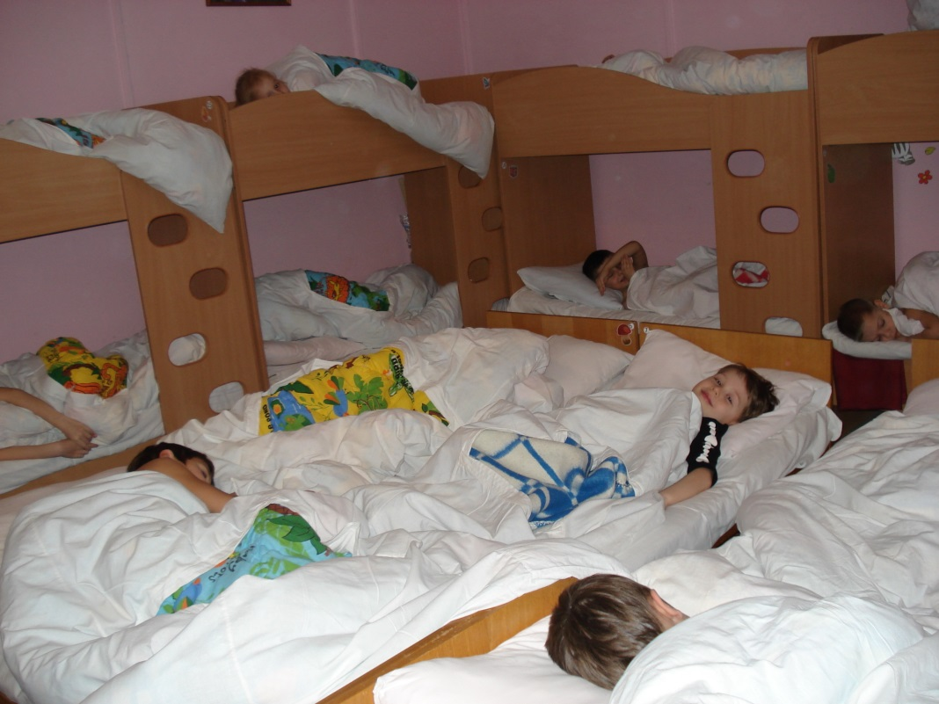
Сладкий сон спеши ко мне,
Что увижу я во сне?

Slide 10
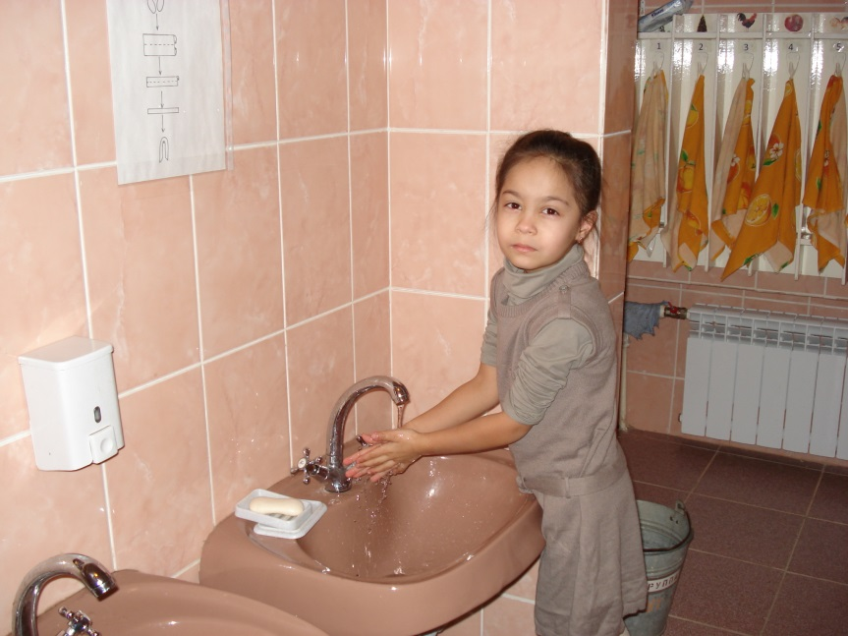
Моем руки, вытираем,
Лёгкий полдник доедаем.

Slide 11
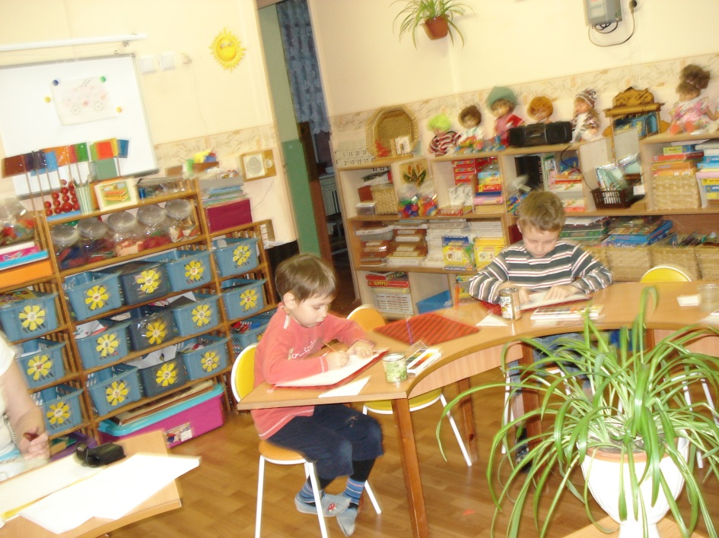
В группе лепим и рисуем,
Никогда мы не тоскуем!
Вырезаем, мастерим
И на месте не сидим.

Slide 12
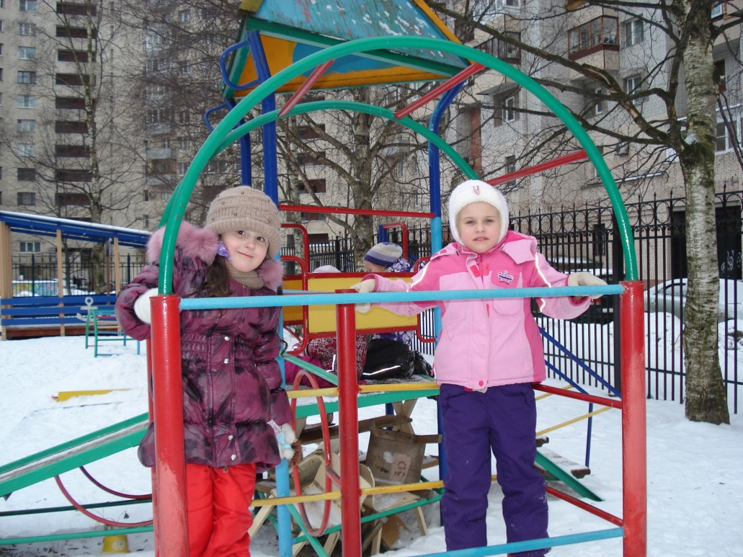
Вечером гуляем,
Маму поджидаем!
Чтобы с нею поиграть,
И ещё умнее стать.

